Slide 1
Qo‘qon xonligida madaniy hayot
8-sinf O‘zbekiston tarixi

Slide 2
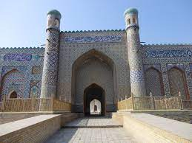
Qo‘qon xonligida madaniy hayot
Reja:
Umarxon va madaniy muhit.
Maxmur va Gulxaniy.
Uvaysiy.
Mohlaroyim- Nodira
Boborahim Mashrab
Tarixnavislik
Me’morchilik

Slide 3
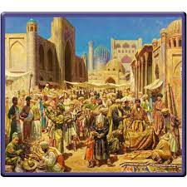
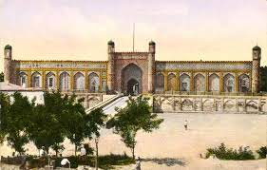
Umarxon va madaniy muhit.
Qo'qon xonligida madaniyat ham rivojlanib bordi. Shahar va qishloqlarda ko'plab maktab, madrasa va masjidlar qurilib, yoshlar o'qitilgan, ularga hunar o'rgatilgan. Qo'qonda 120 ta maktab, 40 ta madrasa va masjid, Marg'ilonda 80 ta maktab, 10 ta madrasa va masjidning faoliyat yuritganligi buning guvohidir. Qo'qon xoni Umarxon ilm, madaniyat, san'at, adabiyot rivojiga, madrasalarda o'qish-о'qitish ishlarini yaxshilashga, turli kasb-hunar maktablarining ochilishiga e'tibor bergan, qo'llab- quvvatlagan. Umarxon sa'y-harakatlari natijasida Qo'qonda XIX asr bosh­larida o'ziga xos ilmiy-madaniy muhit vujudga keladi. Uning asoschisi ma'rifatparvar hukmdor va hassos sholr Umarxon (1787 — 1822) edi. Qo'qon ilmiy-madaniy muhitining rivojida Umarxonning umr yo'ldoshi, mashhur sholra Nodirabegimning hissasi katta bo'ldi. Umarxon Amiriy taxallusi bilan ko'plab she'rlar yozgan. Uning atrofida 70 dan ortiq sholr yig'ilgan.

Slide 4
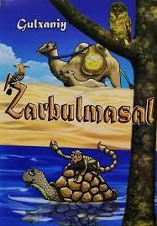
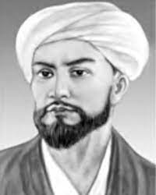
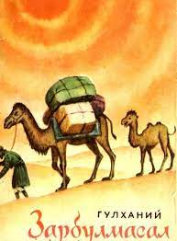
Maxmur
Gulxaniy-Muhammad Sharif
O'zbek mumtoz adabiyotining tanqidiy yo'nalishini rivoj- lantirgan Maxmur merosi keyingi davrdagi qalam ahlining hajviygo'ylik ijodiga samarali ta'sir ko'rsatdi.
1770-yilda hozirgi Tojikistonning Tavildara tumanida tug'ilgan. Boshlang'ich ta'limni qishlog'ida olgan. Muhtojlik oqibatida Namanganga kelib mardikorlik qilgan. Keyinchalik Qo'qonda istiqomat qiladi. Bu yerda hammomda go'lax (o't yoquvchi) bo'lib ishlaydi. Shu boisdan „Gulxaniy" taxallusi bilan ijod qilgan. Gulxaniy o'zbek adabiyotida poeziyaga masalni mustaqil janr sifatida birinchi bo'lib kiritgan ijodkor edi. Gulxaniyning butun sharq adabiyotida mashhur hisoblangan asari ,,Zarbulmasal"dir. Asardagi „Maymun va Najjor", „Tuya bilan Bo'taloq", „Toshbaqa bilan Chayon" kabi masallari chuqur axloqiy-ta'limiy ahamiyatga ega

Slide 5
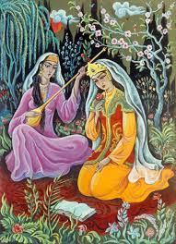
Uvaysiy va Nodirabegim
Uvaysiyning adabiy merosida 269 g'azal, 29 muxammas, 3 doston va boshqalar bor. Asarlarida insonni e'zozlash, do'stlik, vafo, sadoqat g'oyalari, el-yurt dardi, xalq hasrati kuylanadi.
Mohlaroyim — Nodira O'zbek sholrasi, ma'rifatparvar davlat ar­bobi Mohlaroyim — Nodira (1792 — 1842) Andijonda tug'ilgan.Nodiraning o'zi ham o'zbek, ham tojik tillarida ijod qilgan. Mohlaroyim Nodira taxallusida 180 she'r jamlangan devon, Komila taxallusida 19 g'azal, Maknuna taxallusida 333 g'azaldan iborat devon yozgan. Nodiradan 10 ming misraga yaqin lirik adabiy meros qol­gan.

Slide 6
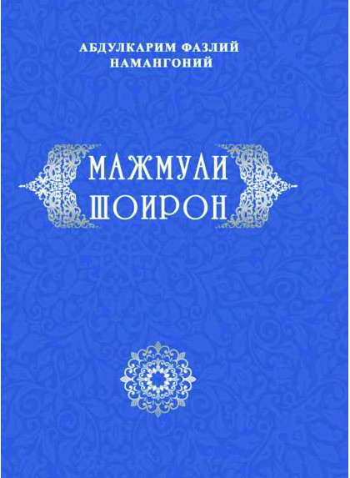
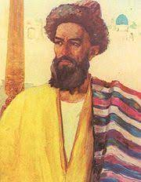
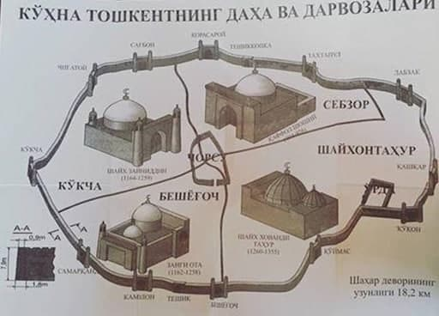
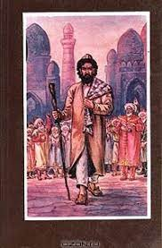
Qoziaskar lavozimida ishlagan Mirzo Qalandar Mushrif Isfarangiy Amir Umarxonning maslahati bilan “Shohnomayi nusratpayom” (“G’alabadan xabar beruvchi shohnoma”) tarixiy asarini yozdi.
Abdulkarim Fazliy Namongoniy 1822-yilda Umarxonning topshirig’iga binoan “Umarnoma” asarini yozib tugatgan. 5000 baytdan iborat tarixiy asardir.
Toshkentlik tarixchi olim Muhammad Solihning “Tarixi jadidayi Toshkand” (“Toshkentning yangi tarixi”) asari vatanimiz tarixini o’rganishda muhim manba sanaladi.
Tarixnavislik
Boborahim Mashrab
Qo'qon xonligida ijod qilgan ulug' in- sonlardan biri iste'dodli sholr Bobo­rahim Mashrab edi (1640 — 1711). U Namanganda tug'ilgan. 7 yoshligida xat-savodi chiqqan. 15 yoshidan boshlab tasavvuf ilmini egallay boshlagan. 18 yil davomida dunyoning juda ko'p mamlakatlarini kezib chiqqan.
Mashrab asarlari to'plangan devon haqida manba topilmagan. Uning „Devoni Mashrab", „Devonayi Mashrab", „Eshoni Mashrab" nomlari ostida xalq orasida tarqalgan qo'lyozma va toshbosma shaklidagi qissalari qolgan.Mashrab dinga shak keltirganlikda ayblanadi va 1711-yili g'animlarning ig'vosi bilan Balx hokimi Mahmudbiy Qatag'on tomonidan o'limga hukm etiladi.

Slide 7
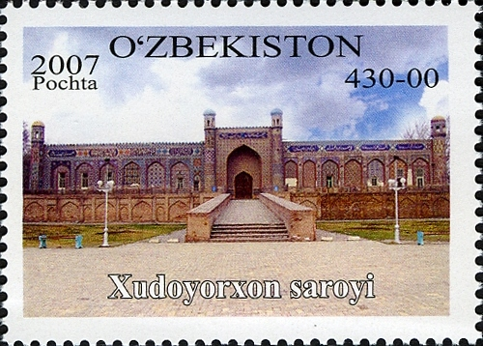
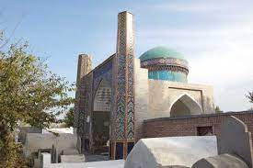
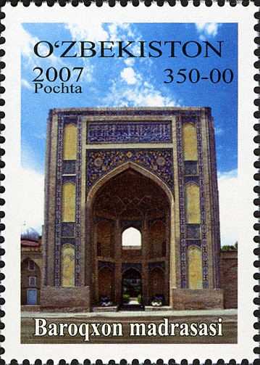
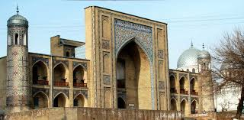
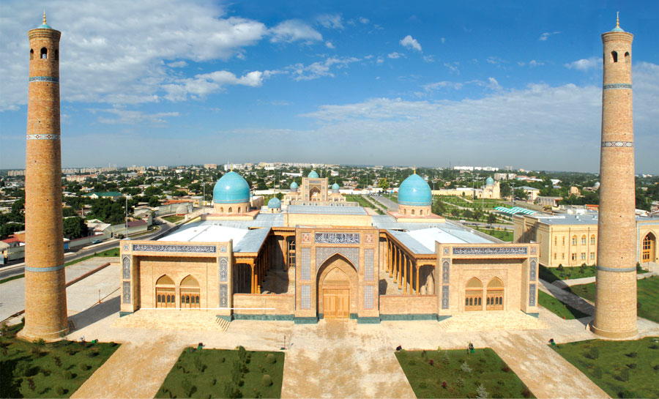
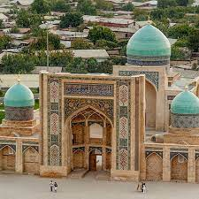
Me’morchilik

Slide 8
Mavzuni mustahkamlash
Qo‘qon shahrida qancha maktab va madrasa faoliyat yuritgan?
Umarxonning g‘azallar devoni 1905-yilda qaysi shaharda chop etilgan?
Umarxon qanday taxallus bilan ijod qilgan
Mashrab qaysi shaharda tug‘ilgan?
Qaysi shoir hammomda go‘lax (o‘t yoquvchi) bo’lib ishlagan?
Maxmurning hajviy devonida qancha asar jamlangan?
Mashrab necha yoshidan tasavvuf ilmini egallay boshlagan?

Slide 9
Quyidagi asarlar mazmunini sharhlab bering.
Quyidagi me’moray obidalarning qaysi shaharlarda qurilganligini aytib bering.
“Hapalak” | …….
“Maymun va Najjor” | ……..
“Zarbulmasal” | …….
“Tuya bilan bo’taloq” | ……..
“Toshbaqa bilan chayon” | …….
“Muntaxab ul tavorix” | ...…
“Tarixi jadidayi Toshkand” | …….
“Umarnoma | …….
Norbo‘tabiy madrasasi
Daxmayi shohon ansambli
Modarixon maqbarasi
Xudoyorxon o‘rdasi
Baroqxon madrasasi
Shayx xovand Tohur majmuasi
Ko‘kaldosh madrasasi
Zayniddin bobo maqbarasi

Slide 10
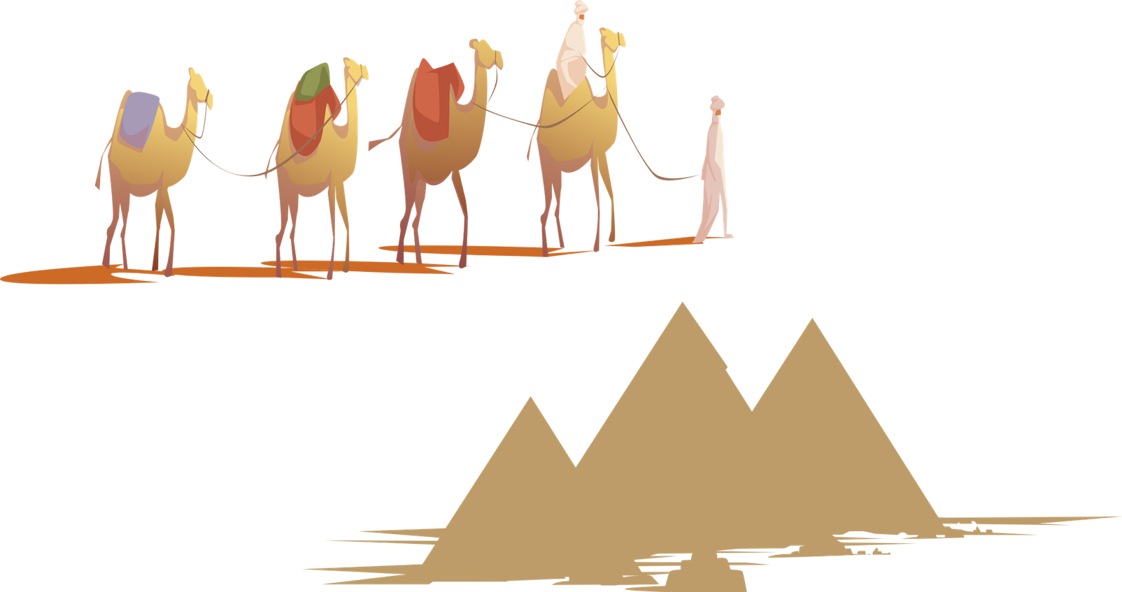
KEYINGI DARSDA KO’RISHGUNCHA….

